Slide 1
«Оптимизация процесса размещения новостей на сайте МБДОУ «Детский сад №105»
Муниципальное бюджетное дошкольное образовательное учреждение «Детский сад № 105«Антошка»
(МБДОУ «Детский сад № 105»)
653052, Кемеровская область – Кузбасс, 8(3846)691913
г.Прокопьевск, ул.Есенина, 64 e-mail: detsad_105@mail.ru
Автор: Макарова Светлана Николаевна,
заведующий

Slide 2
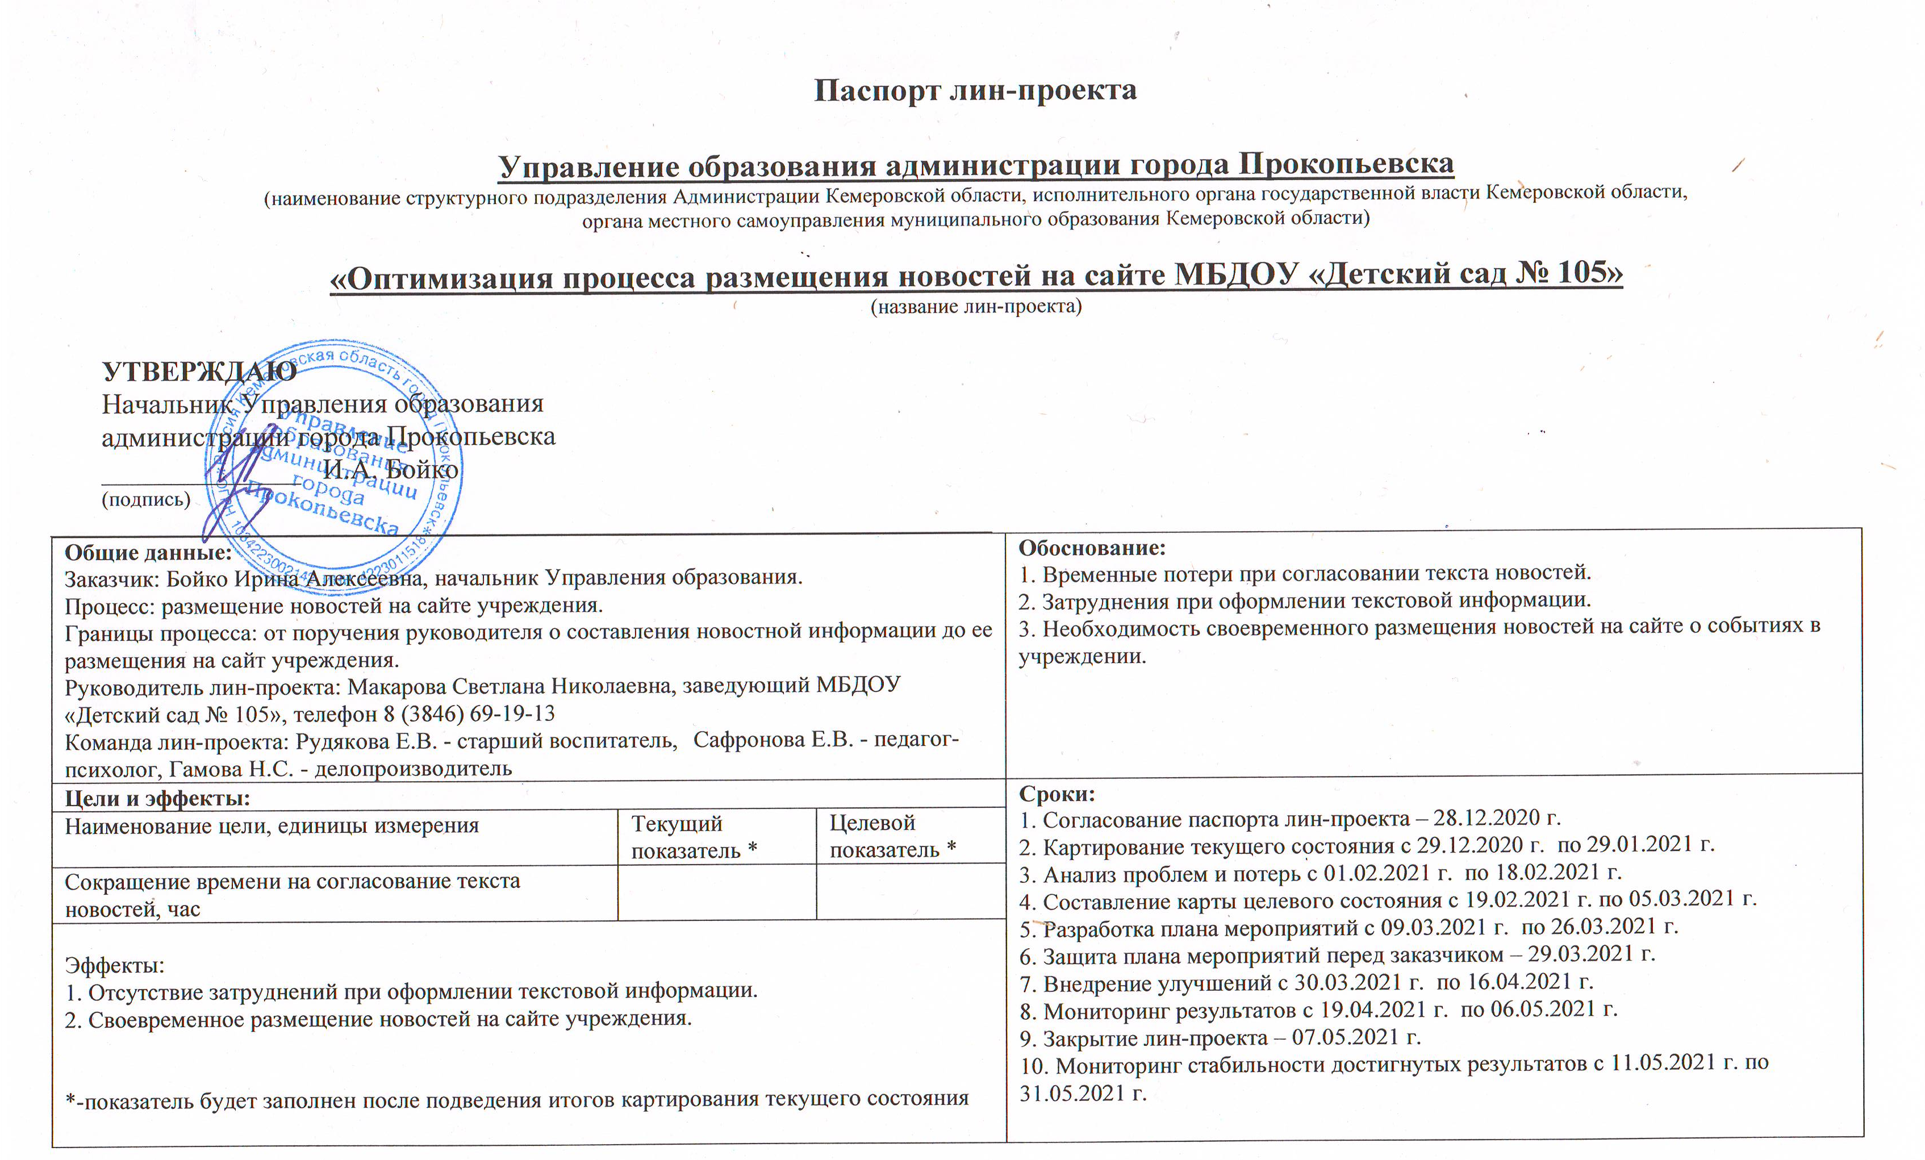
Паспорт проекта «Оптимизация процесса размещения новостей на сайте МБДОУ «Детский сад №105»»

Slide 3
Команда проекта
№ | ФИО | Должность и основное место работы | Выполняемые в проекте работы
1. | Макарова С.Н. | Заведующий МБДОУ «Детский сад №105» | Куратор проекта Руководитель проекта
3. | Рудякова Е.В. | Старший воспитатель МБДОУ «Детский сад № 105» | Администратор проекта
4. | Гамова Н.С. | Делопроизводитель МБДОУ «Детский сад № 105» | Член рабочей группы
5. | Сафронова Е.В. | Педагог-психолог МБДОУ «Детский сад № 105» | Член рабочей группы

Slide 4
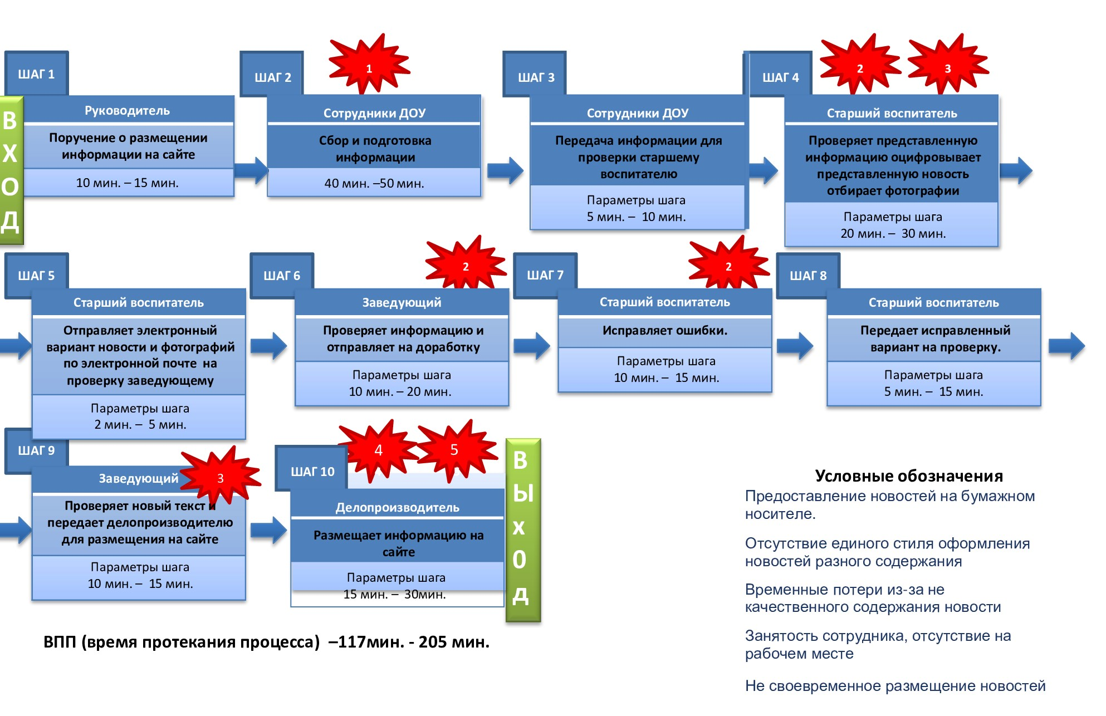
Карта текущего состояния процесса
ВВЕДЕНИЕ В ПРЕДМЕТНУЮ ОБЛАСТЬ
(ОПИСАНИЕ ситуации КАК ЕСТЬ)
Время протекания процесса
2

Slide 5
Пирамида проблем
1
1 | Предоставление новостей на бумажном носителе.
2 | Отсутствие единого стиля оформления новостей разного содержания
3 | Временные потери из-за некачественного содержания новости
4 | Занятость сотрудника, отсутствие на рабочем месте.
5 | Не своевременное размещение новостей
Не выявлены
2
Региональный
уровень
3
Не выявлены
Муниципальный
уровень
4
Уровень
образовательной
организации
5
5
1
2
3
4

Slide 6
Карта целевого состояния процесса Описание ситуации «КАК ЕСТЬ» Анализ проблем
Проблемы | Способ решения | Экономия времени
Предоставление новостей на бумажном носителе. | Приобретение компьютера | Сокращение ВПП (32 минут – 35 минут)
Отсутствие единого стиля оформления новостей разного содержания. | Разработка чек листов для контроля за качеством предоставляемой новости. | Сокращение ВПП (5 минут – 10 минут)
Временные потери из-за некачественного содержания новости | Предоставление возможности делать электронный вариант новостей на компьютере | Сокращение ВПП (15 минут-30 мин.)
Занятость сотрудника, отсутствие на рабочем месте. | Передача информации по электронной почте | Сокращение ВПП (15 минут—5 минут)
Несвоевременное размещение новости | Разработка циклограммы деятельности делопроизводителя | Сокращение ВПП (15 минут-10 минут)

Slide 7
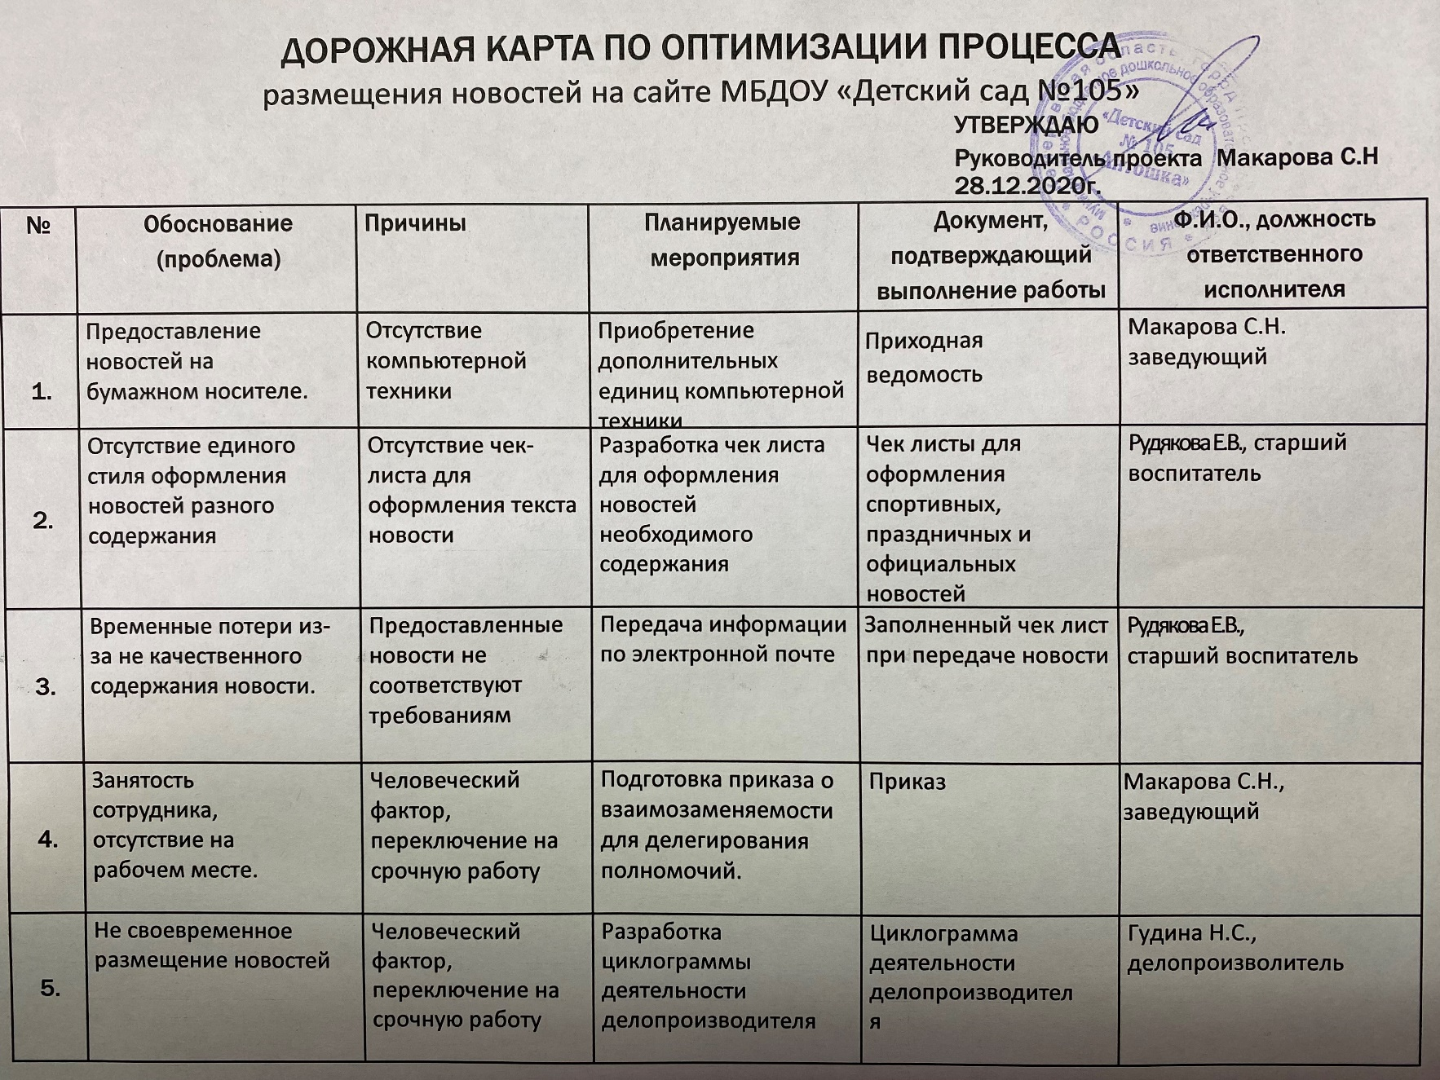
План мероприятий по устранению проблем

Slide 8
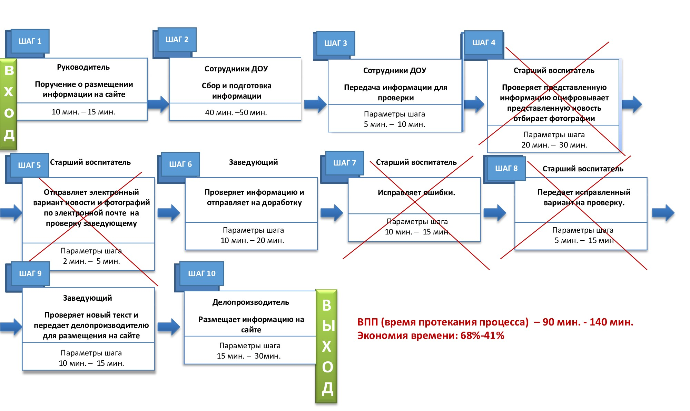
Достигнутые результаты
ВВЕДЕНИЕ В ПРЕДМЕТНУЮ ОБЛАСТЬ
(ОПИСАНИЕ ситуации КАК СТАЛО)
Время протекания процесса
44%-32%

Slide 9
Достигнутые результаты
Наименование цели (ед.изм) | Текущий показатель | Целевой показатель | Полученный результат, эффект
Сокращение временных затрат при подготовке и размещения новостной информации на сайте дошкольного учреждения | ВПП (время протекания процесса) –117мин. - 205 мин. | ВПП (время протекания процесса) – 90 мин. - 140 мин. Экономия времени: 44%-32% | 1.Передача новостей в соответствии с требованиями. 2. Разработка чек-листов для подготовки новостной информации. 3. Экономия времени. 4. Размещение актуальных новостей без задержки

Slide 10
Результаты проекта.
Методические рекомендации
по работе с сайтом ДОУ
«Сайт ДОУ - звено единого информационного пространства»
http://antoshka105.ru/бережливые-технологии/
Презентация «Значение сайта/блога для совершенствования взаимодействия участников образовательного процесса и социального окружения ДОУ».

Slide 11
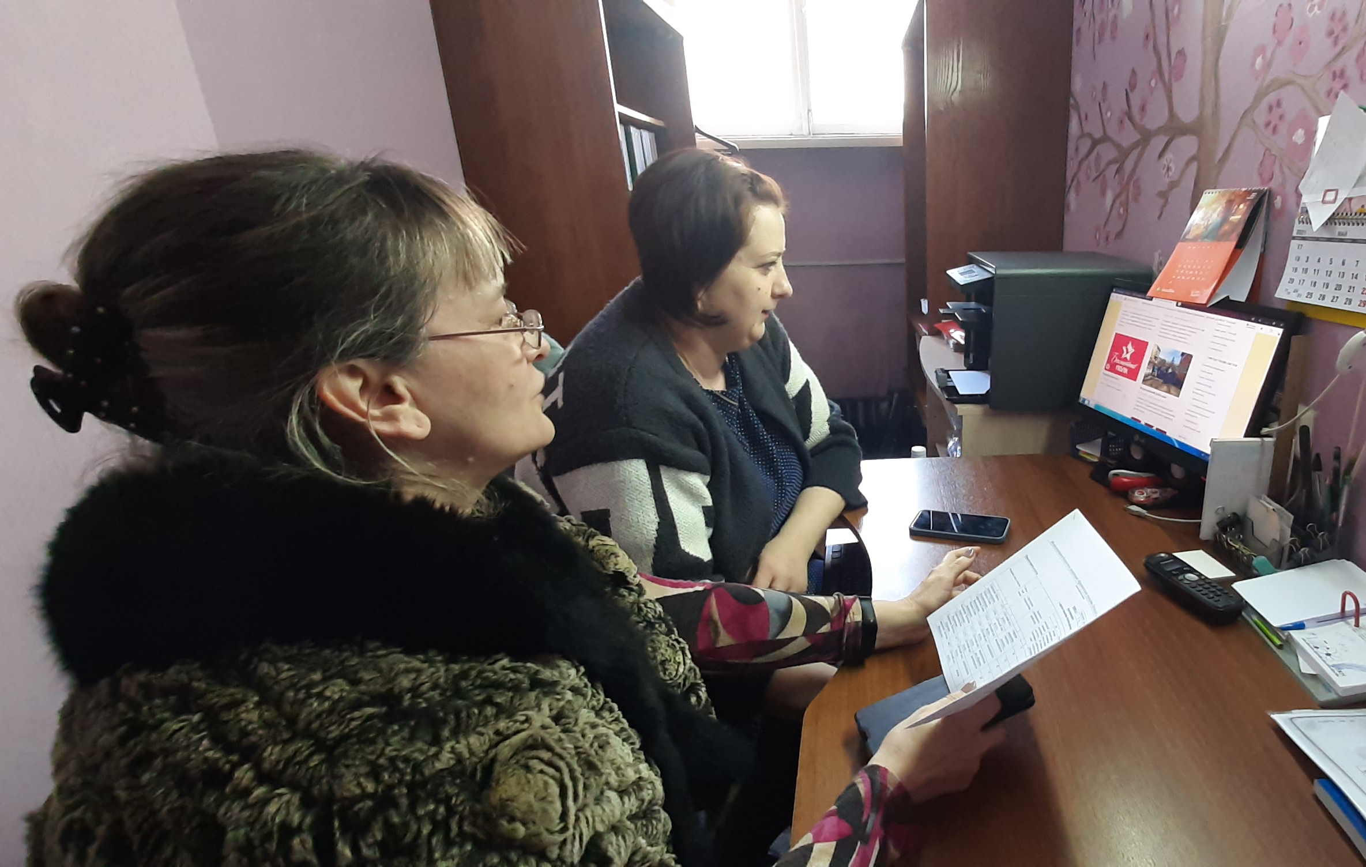
Результаты проекта.

Slide 12
Результаты проекта.

Slide 13
Результаты проекта.
Пять вопросов для проверки
Контрольные вопросы для проверки
новостей на качество:

Slide 14
Спасибо за внимание!

